Slide 1
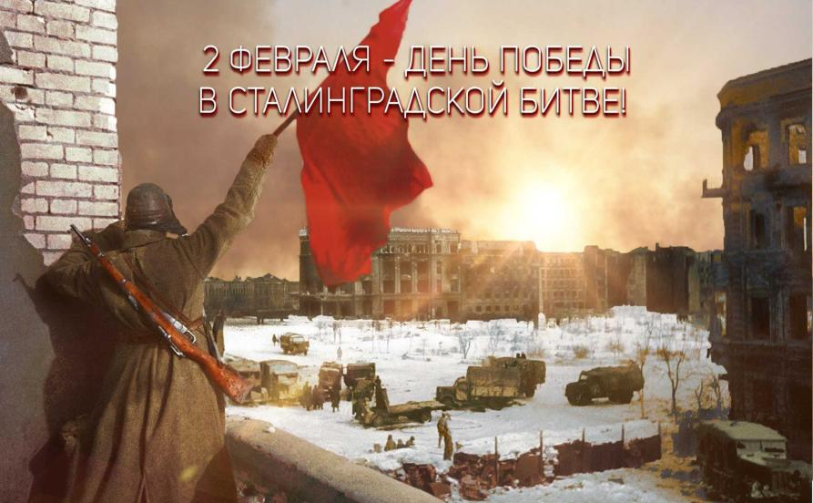
СТАЛИНГРАДСКАЯ БИТВА

Slide 2
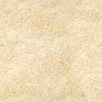
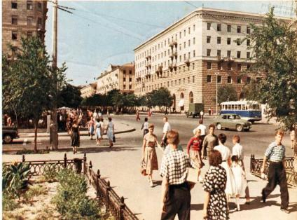
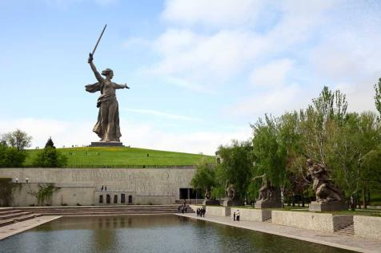
Сталинград – город, раскинувшийся на правом берегу Волги. Теперь этот город называют Волгоградом.

Slide 3
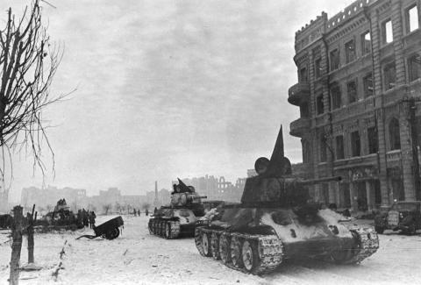
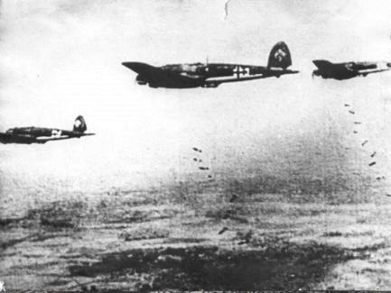
Во время Великой Отечественной войны, в августе 1942 года в Сталинград ворвались фашистские танки, а за ними шла вражеская пехота. Над городом, словно хищные птицы, кружили бомбардировщики. Они сбрасывали на дома тысячи бомб. Так началось наступление на Сталинград.

Slide 4
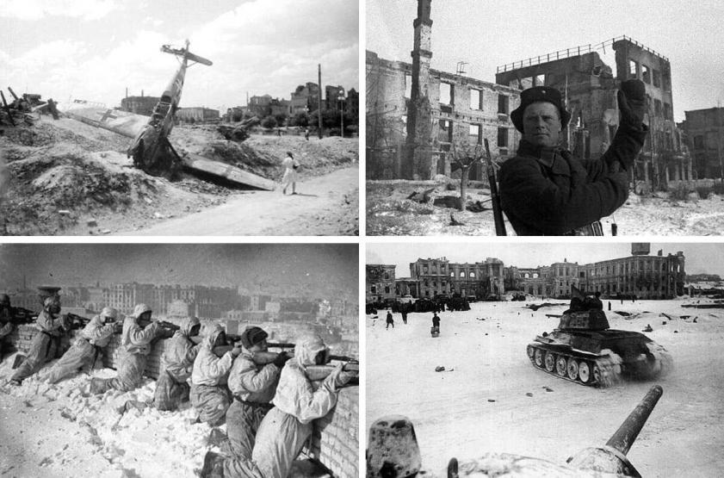
Фашистов встретило героическое сопротивление нашей армии.

Slide 5
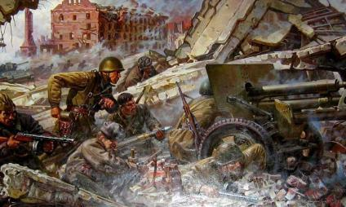
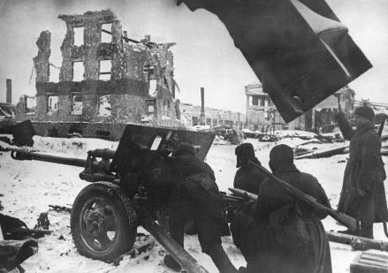
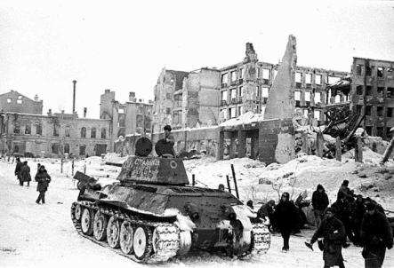
Город постепенно превращался в груду развалин. Наши пехотинцы, танкисты, артиллеристы сражались за каждый дом.

Slide 6
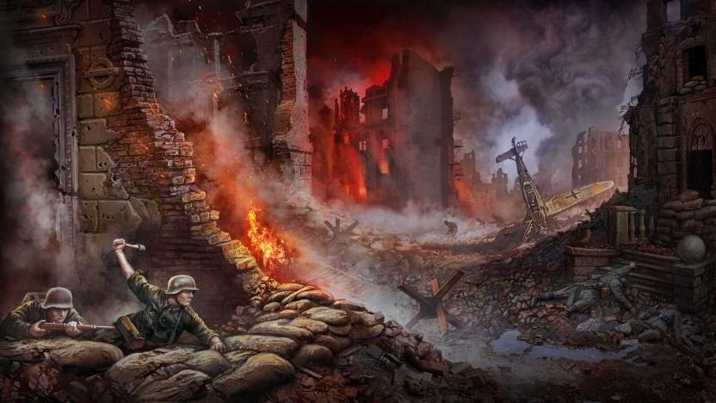
«Пламя пожаров поднималось на несколько сот метров. Фашистские самолёты пролетали над головой. Не только земля, но и небо дрожало от разрывов. Здания рушились, падали стены, коробилось железо», - так писал об этих днях генерал-полковник Александр Родимцев.

Slide 7
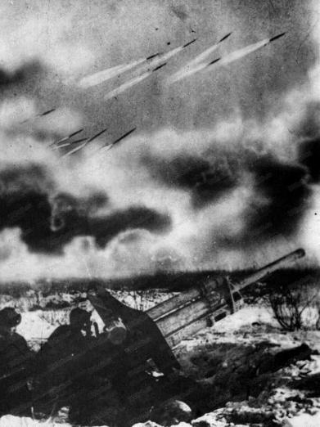
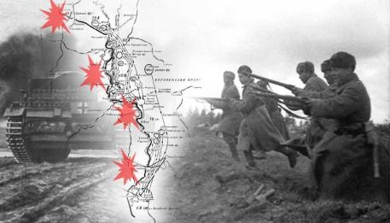
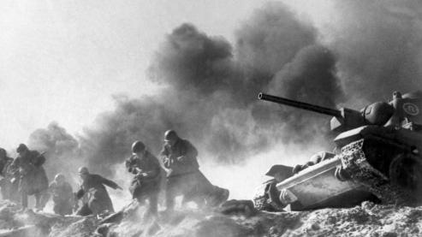
19 ноября 1942 года Красная Армия в районе Сталинграда нанесла фашистам сокрушительный удар. Наши войска перешли в наступление.

Slide 8
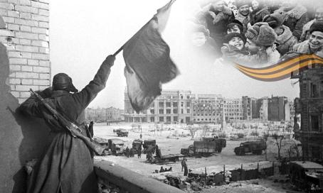
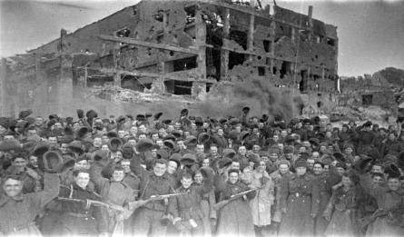
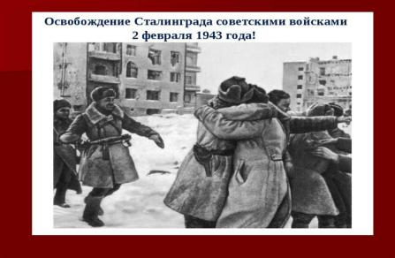
2 февраля 1943 года Битва за Сталинград завершилась победой нашего народа. Фашистские солдаты сдались в плен.

Slide 9
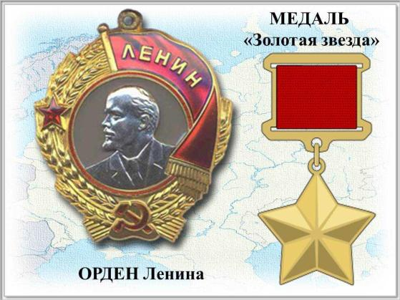
Сталинградская битва длилась 200 дней и ночей с 17 июля 1942 года по 2 февраля 1943 года 1 мая 1945 г. В приказе Верховного Главнокомандующего И.В. Сталина г. Сталинград назван в числе первых городов-героев. Указом Президиума Верховного Совета СССР от 8 мая 1965 года за выдающиеся заслуги перед Родиной, мужество и героизм, проявленные трудящимися города в годы Великой Отечественной войны, городу-герою Волгограду были вручены орден Ленина и медаль «Золотая Звезда».

Slide 10

Я никогда не видела войны: и ужаса её не представляю, Но то, что мир наш хочет тишины, сегодня очень ясно понимаю. Спасибо вам, что нам не довелось представить и узнать такие муки. На вашу долю всё это пришлось: тревоги, холод, голод и разлуки. Благодарим, солдаты, Вас За жизнь, За детство, За весну, За тишину, За светлый дом, За мир, В котором мы живём!

Slide 11
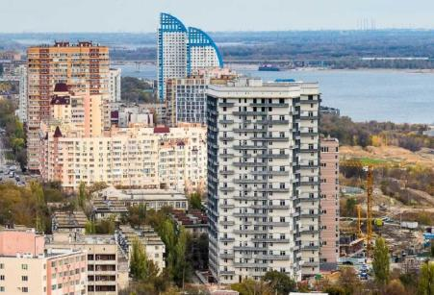
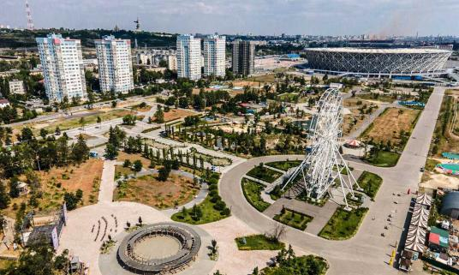
Прошло много лет… Город – герой Волгоград , такое звание он получил за героизм и мужество его защитников, заново отстроенный, красуется на берегу реки Волги. Здесь возведены чудесные жилые дома, школы и детские сады, театры и больницы, заводы и фабрики, разбиты сады и парки.

Slide 12
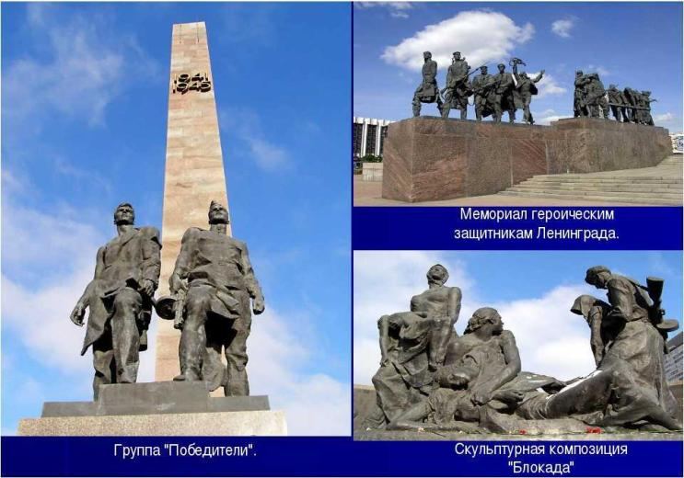
В знак благодарности и уважения, в память о героической истории города, во многих местах нашей области установлены памятники защитникам Сталинградской земли. Люди несут цветы к их подножию, чтобы поклониться до земли тем, кто отдал свою жизнь для того, чтобы жили мы. И в дальних городах, и в близких стоят солдатам обелиски.

Slide 13
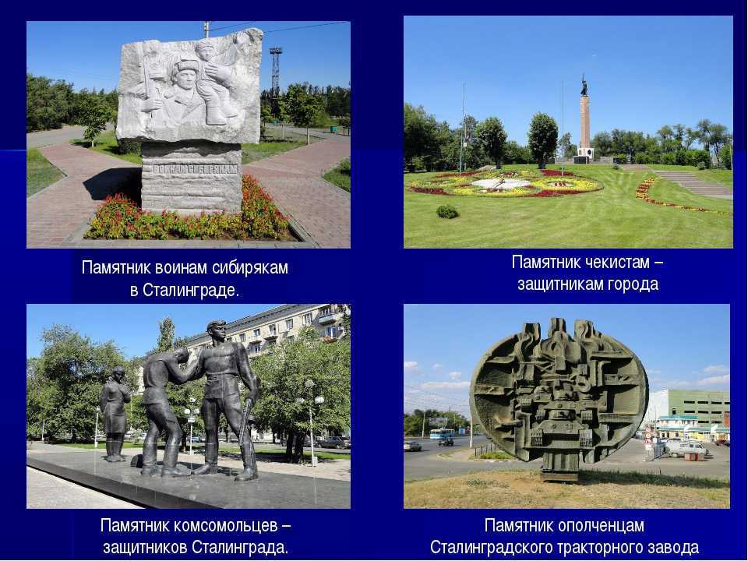

Slide 14
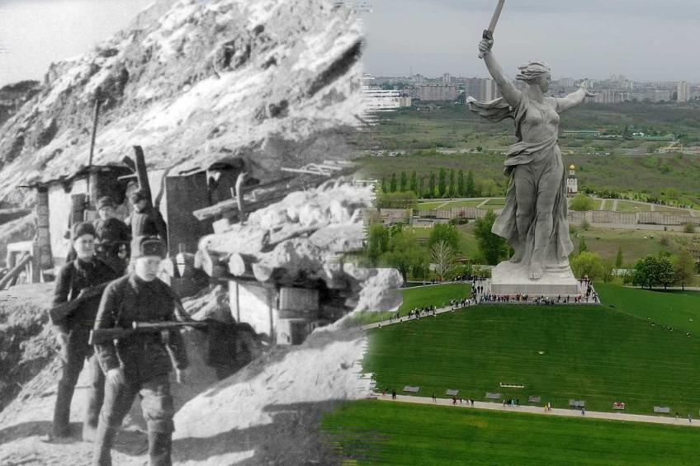
Самый главный памятник защитникам Сталинграда - это Мамаев курган. Земля, пропитанная кровью героев, для нас священна.

Slide 15
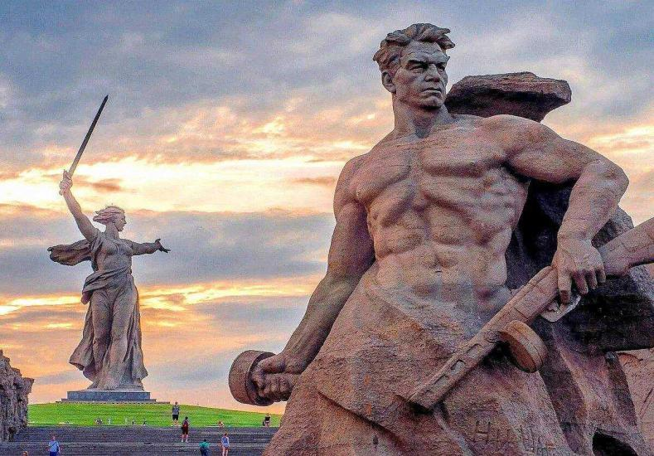
В ознаменование победы над немецко-фашистскими войсками на Мамаевом Кургане сооружён величественный памятник вечной славы героям Великой отечественной войны.

Slide 16
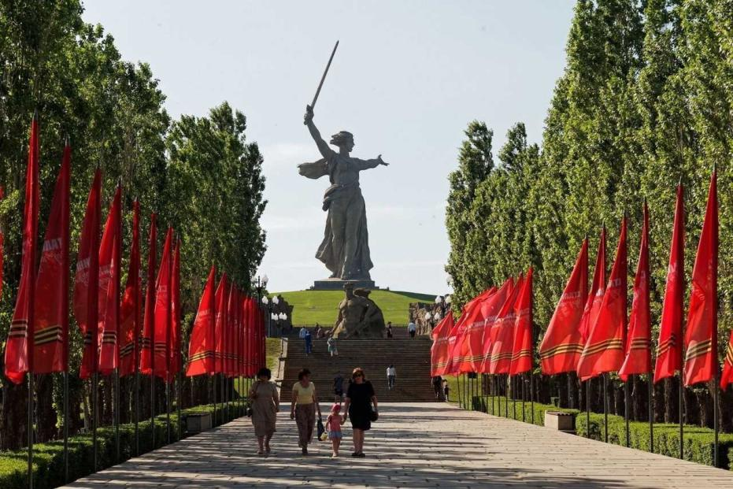

Slide 17
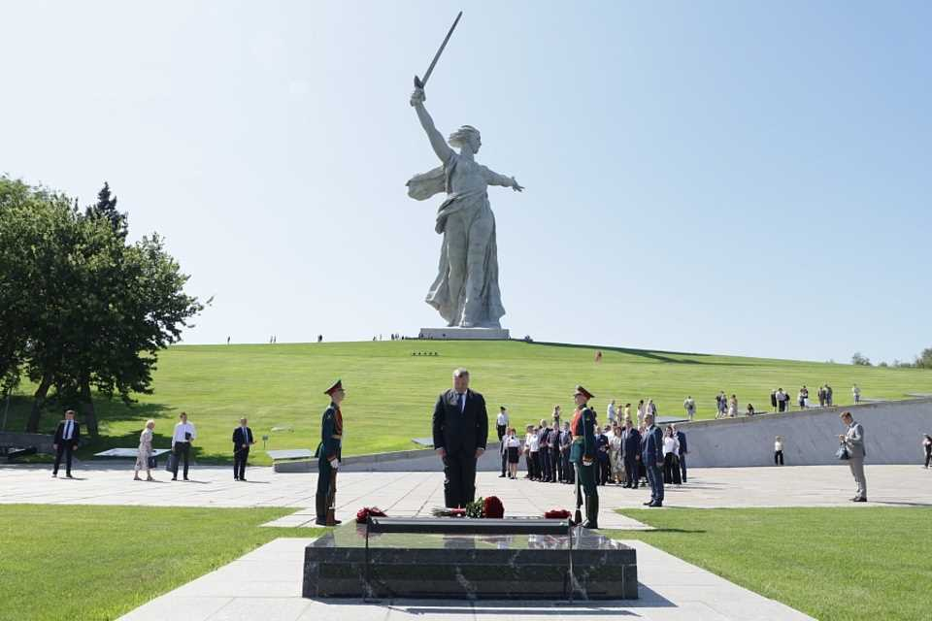

Slide 18
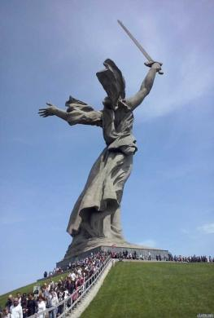
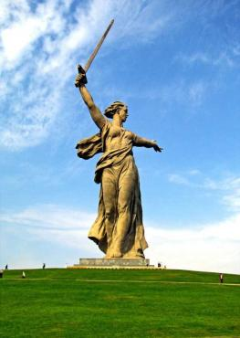
В свой срок – не поздно и не рано Придёт зима, замрёт земля. И ты к Мамаеву Кургану Придёшь второго февраля. И там, у той заиндевалой, У той священной высоты, Ты на крыло метели белой Положишь красные цветы. И словно в первый раз заметишь, Каким он был, их ратный путь! Февраль, февраль, солдатский месяц – Пурга в лицо, снега по грудь. Сто зим пройдёт. И сто метелиц. А мы пред ними все в долгу. Февраль, февраль. Солдатский месяц. Горят гвоздики на снегу. Над городом в честь победы каждый год гремит артиллерийский салют. День и ночь горит Вечный огонь у священных могил защитников города – героя Волгограда. Они отдали свою жизнь за Родину, за победу, за наше с вами счастье. Предлагаю почтить память погибшим в войне минутой молчания.

Slide 19
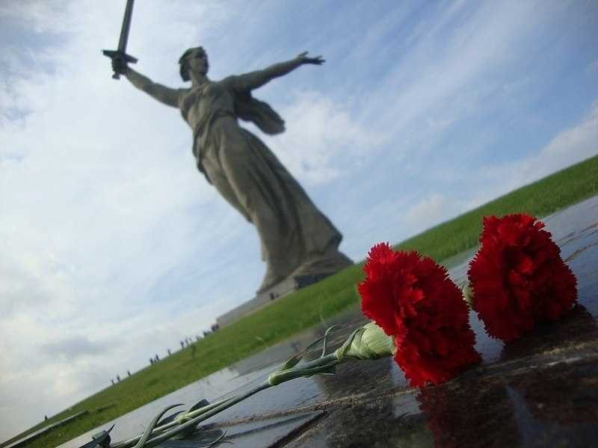

Slide 20
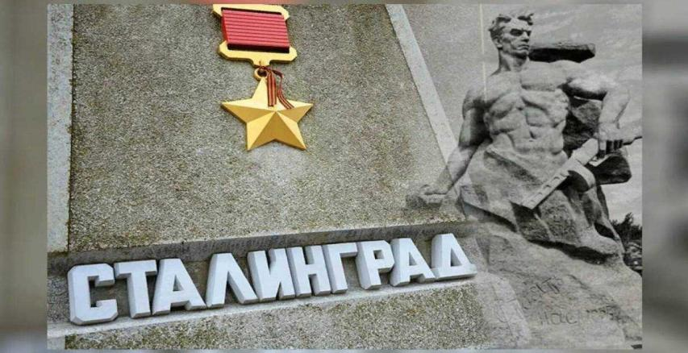
Ребёнок Город счастья и солнца, Прекрасен ты вновь И над Волгой стоишь величаво. Волгоград – наша доблесть и наша любовь! Волгоград – наша гордость и слава! Многие поэты и композиторы воспели подвиг защитников Сталинграда в стихах и песнях. (звучит «Песня о городе – герое Волгограду», автор В. Дербишер)

